Slide 1

Unity 게임 개발 Study
1주차

Slide 2
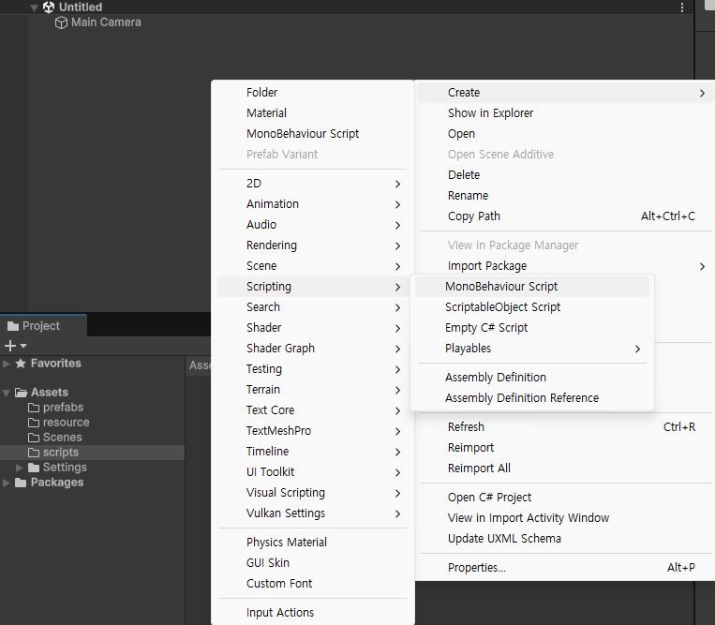
Script 만들기
새로운 스크립트 제작
Project –> 우클릭 -> Scripting ->MonoBehaviour Script

Slide 3
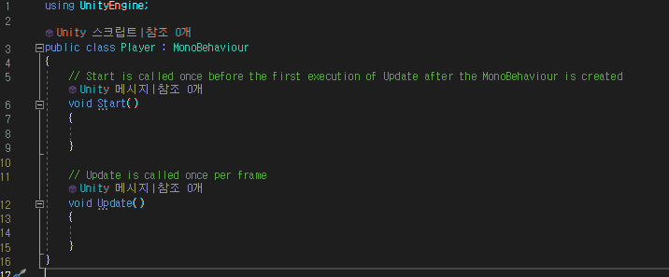
Mono Behaviour
Mono Behaviour를 상속 받는 스크립트 => 컴포넌트
컴포넌트: Game object에 기능을 붙혀 주는 스크립트
Notes:
즉 Game object를 움직이게 하기 위해서는 컴포넌트가 필수적인데, Mono Behaviour를 상속받아서 만듬

Slide 4
Mono Behaviour
Mono Behaviour에서 자주 사용하는 함수
함수명 | 설명
Awake() | 가장 먼저 호출
Start() | 첫번째 업데이트 전에 호출
Update() | 매 프레임마다 호출
FixedUpdate() | 물리 연산 주기에 따라 호출(Rigidbody)
LateUpdate() | Update() 후 호출
OnEnable() / OnDisable() | 활성화 / 비활성화 시에 호출됨
OnDestroy() | 오브젝트가 삭제 될 때 호출됨

Slide 5
Mono Behaviour
즉, Mono Behaviour가 있어야 게임 내에서 작용하는 동작들을 구현할 수 있음
예를 들어, 충돌했을 때 어떤 행동을 할지, 오브젝트가 소환되면 어떻게 되어야하는지 등등…

Slide 6
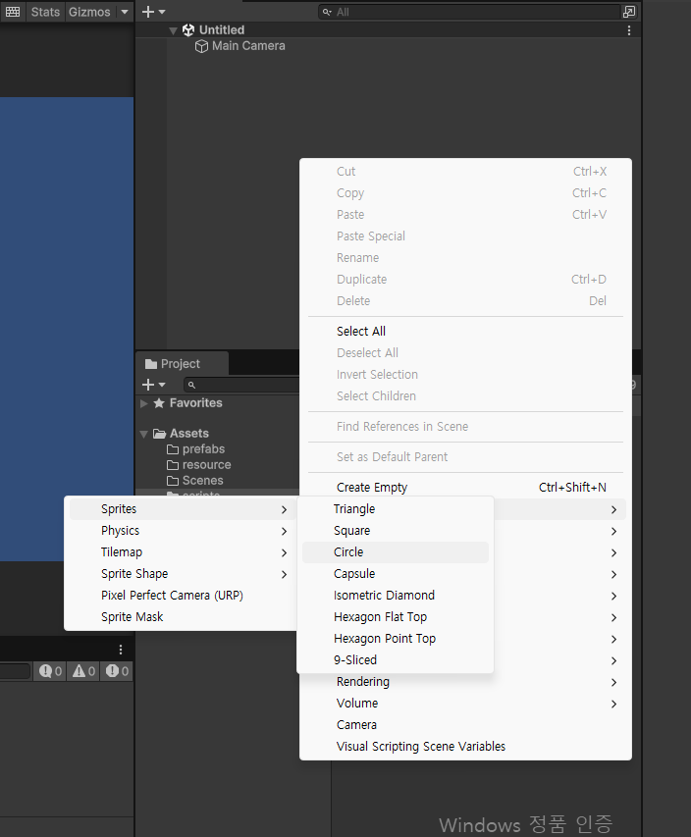
Game Object 생성
Hirerarchy -> 2D object -> sprites -> Circle

Slide 7
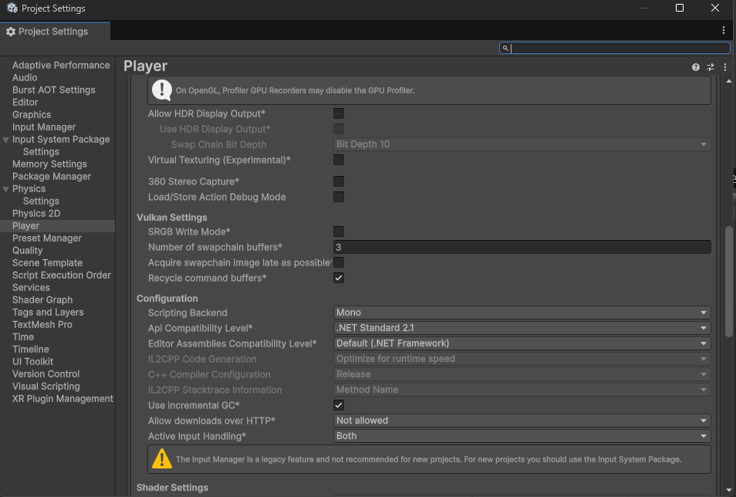
움직임 관련 설정
Edit -> project setting -> Player에서 Active input Handling을 Both로 설정
Notes:
Untiy 6부터 방식이 완전 바껴서 해당 옵션을 조정해줘서 이전 버전에서 쓰는 방식으로 수정

Slide 8
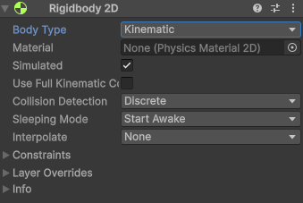
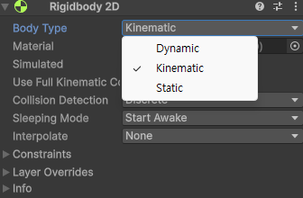
Rigidbody
Rigidbody2D는 이차원에서 물리 기반 움직임을 처리하기 위한 물리 엔진 컴포넌트
종류 | 설명
Dynamic | 중력과 충돌 반응 둘 다 존재
Kinematic | 중력 반응은 없지만 충돌 반응은 존재(상대가 Dynamic 일 때) (문or 엘리베이터 or 밀리는 발판 등)
static | 움직이지 못하는 객체 (벽 or 바닥or 지형 등)

Slide 9
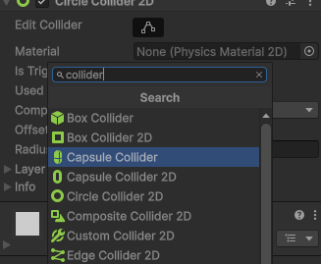
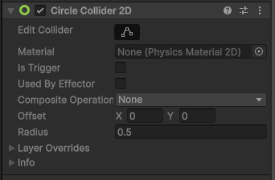
Collider
물리적인 충돌 범위를 정하는 컴포넌트
Is Trigger를 활성화하면 충돌하지 않음

Slide 10

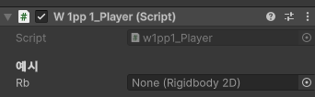
[SerializeField]
[Header(“쓰고싶은 말”)] 위에 “예시“ 처럼 쓰는 것이 가능하고 헤더 아래에 [serializeField] 가 없으면 오류가 뜸
[serializeField]는 위처럼 Inspector에 나타나고 드래그 온 드랍 해서 컴포넌트를 연결할 수 있음

Slide 11
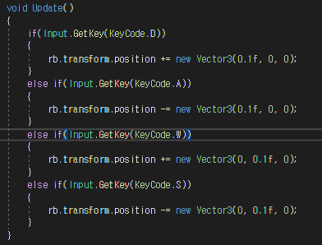

움직임 제어
방법1. transform.position 이용
해당 방식은 좌표를 움직여서 이동하는 것 같이 보이게 함.
즉, 짧은 범위를 순간 이동한다고 생각하면 편함
LinearVelocity => 선형속도(그냥 속도라고 생각)
속도를 조절하여 이동하는 방식
즉, 물체의 속도를 10km/h로 설정한다고 생각
방법2. rb.linearvelocity 이용

Slide 12
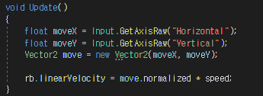
움직임 제어
방법3. GetAxisRaw()사용
Horizontal => a,d 방향키로 조절 가능
Vertical =>w,s 방향키로 조절 가능

Slide 13
충돌 제어
일반 충돌 관련 메서드(Collision) -> 물리적 반응이 있을 때
OnCollisionEnter2D(Collision2D collision) | 충돌이 시작될 때
OnCollisionstay2D (Collision2D collision) | 충돌 중일 때
OnCollisionExit2D (Collision2D collision) | 충돌이 끝났을 때
트리거 관련 메서드(Trigger) -> 물리적 반응 없이 통과될 때
OnTriggerEnter2D (Collider2D other) | 트리거 안에 들어갈 때
OnTriggerstay2D (Collider2D other) | 트리거 안에 있을 때
OnTriggerExit2D (Collider2D other) | 트리거 밖으로 나갈 때

Slide 14
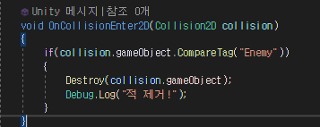
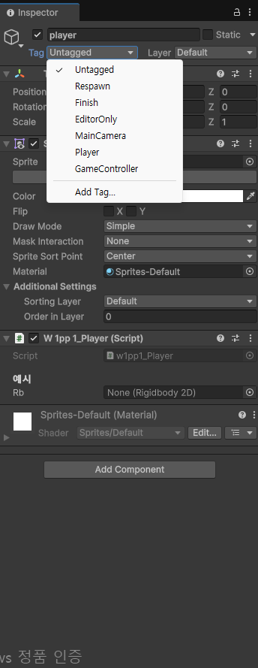
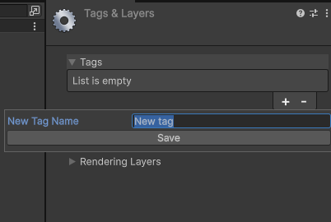
충돌 제어
CompareTag()를 사용해서 특정 Tag의 GameObject를 추출해낼 수 있음
Tag 만드는 법
Inspector -> Tag ->Add Tag -> +
해서 이름 입력해서 제작

Slide 15
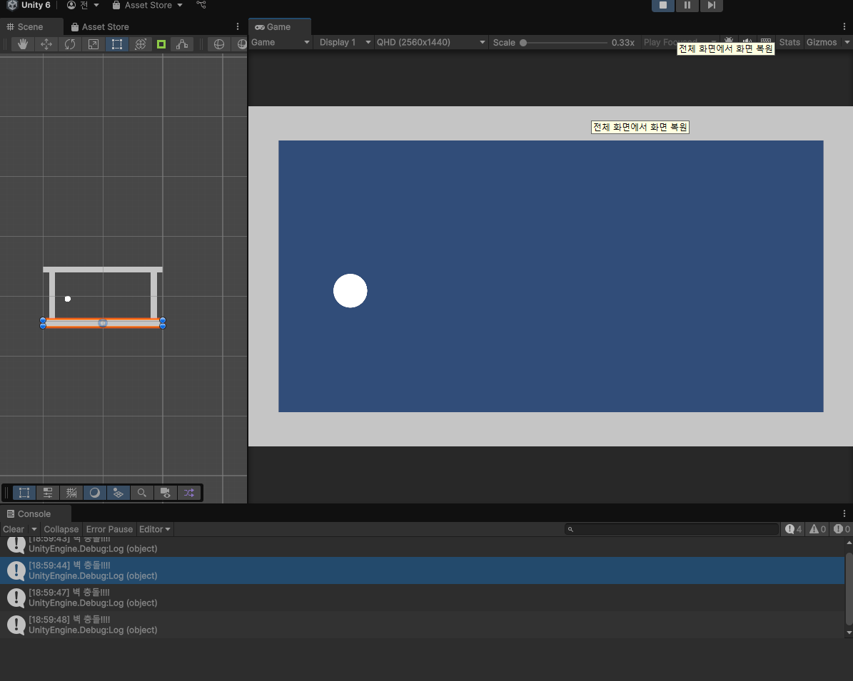
실습 1
4방향으로 움직이면서 중력의 영향을 받지 않고,
벽에 박으면 “벽 충돌!!!!“이라는 문구가 뜨도록 단,
다른 오브젝트에 박으면 안 뜸(Tag를 이용)

Slide 16
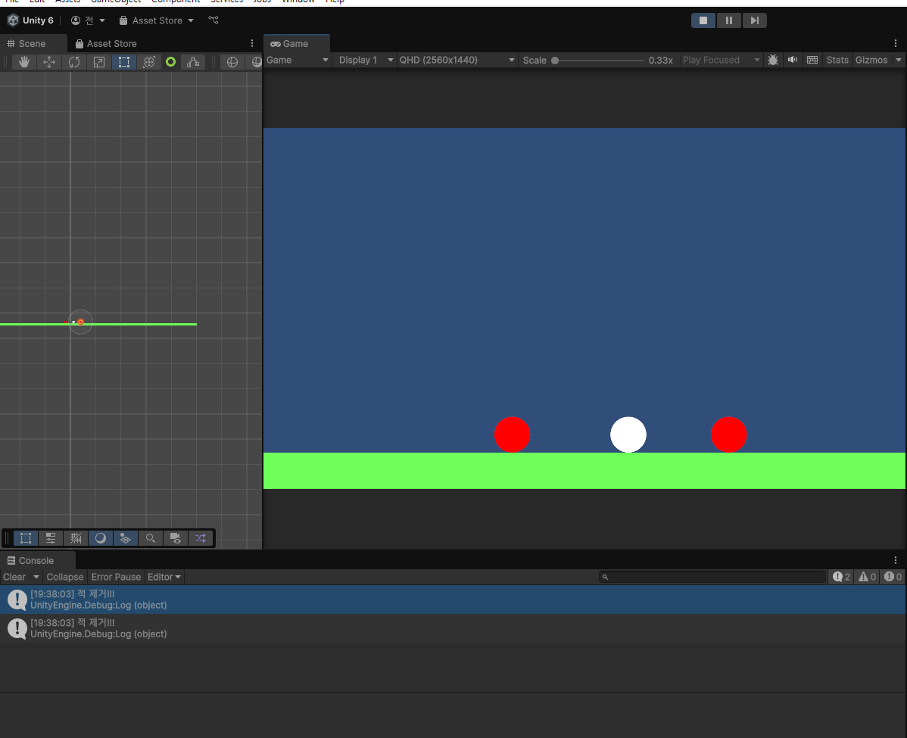
실습 2
4방향으로 움직이면서 중력의 영향을 받고, 바닥에
닿기 전에 한번만 점프할 수 있으며, 다시 점프하려면
바닥에 접촉해야됨. 또한 적을 죽이면 제거(destroy)
되게 만드시오.

